Slide 1
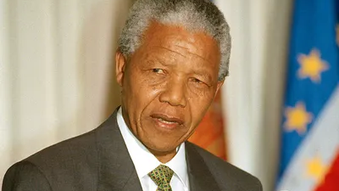
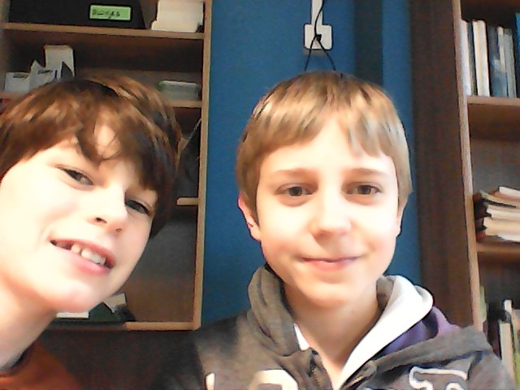
Nelson Mandela
Door brik en louis

Slide 2
Inhoud
Wat heeft hij gedaan?
Zijn leven en famillie.
Zijn gevangenschap.
Presidentschap
Weetjes
EINDE

Slide 3
Waarom hebben we Mandela gekozen
Omdat we zijn naam herkenden.
Omdat hij ons interessant leek.

Slide 4
Wat heeft hij gedaan?
Hij nam het op voor de zwarte mensen.
Hij heeft in de oorlog gestreden.
Hij heeft in de gevangenis gezeten voor 27 jaar, daarna kwam hij terug vrij.
Hij werd president van Zuid-Afrika. (Eerste zwarte president Zuid-Afrika!)

Slide 5
Zijn leven en famillie
Geboren: Mvezo, 18 juli 1918
3 zussen, 3 halfbroers, 6 halfzussen.
Gadla Henry Mphakanyiswa= Vader
Nosekeni Fanny= moeder
3 vrouwen: graça machel, winnie mandela, evelyn mase.
5 kinderen: Zindziswa Mandela, Zenani Mandela, Madiba Thembekile Mandela, MakaziweMandela, Makgatho Mandela.
5 december 2013 overleden
Werd 95 jaar.

Slide 6
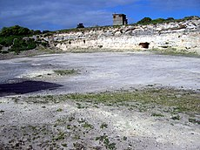
Zijn gevangenschap
Moest naar de gevangenis: vocht voor apartheid, bereide een oorlog tegen het apartheidsregime voor.
van 1964 tot 1982 -> 18 jaar lang op Robbeneiland
Dit is zijn cel >>>>>>>>>>>>>>>>>>>>>
27 jaar in het totaal
1990 vrijlating
Hier leefde hij 18 JAAR LANG

Slide 8
Presidentschap
1994 verkozen tot president
75 jaar oud
1997 Niet meer verkozen.

Slide 9
Weetjes
Zijn echte naam is Rolihlahla Mandela
Hij heeft het wk voetbal van 2010 in zijn eigen land meegemaakt
Hij heeft een nobel prijs voor vrede gewonnen

Slide 10
Einde!

